Slide 1
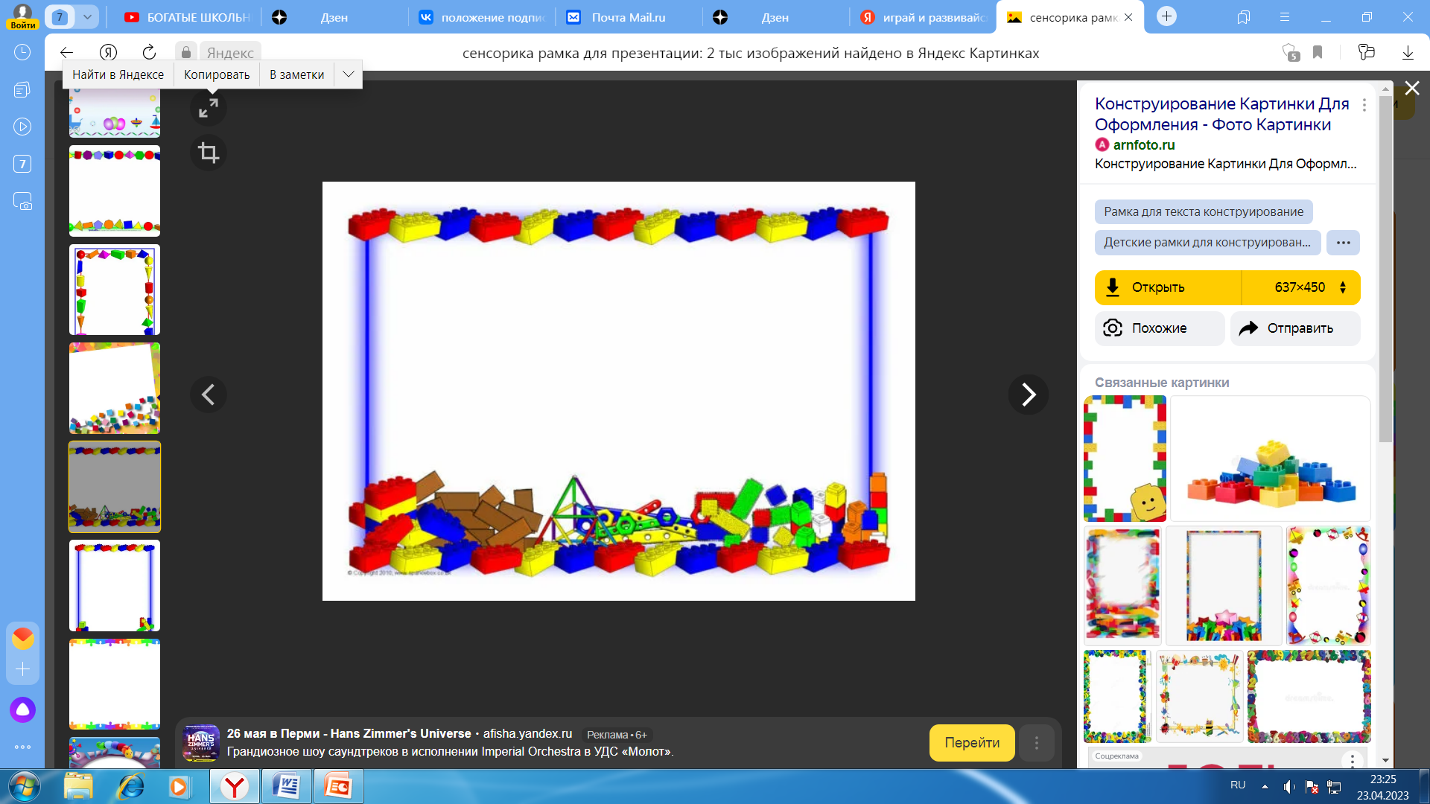
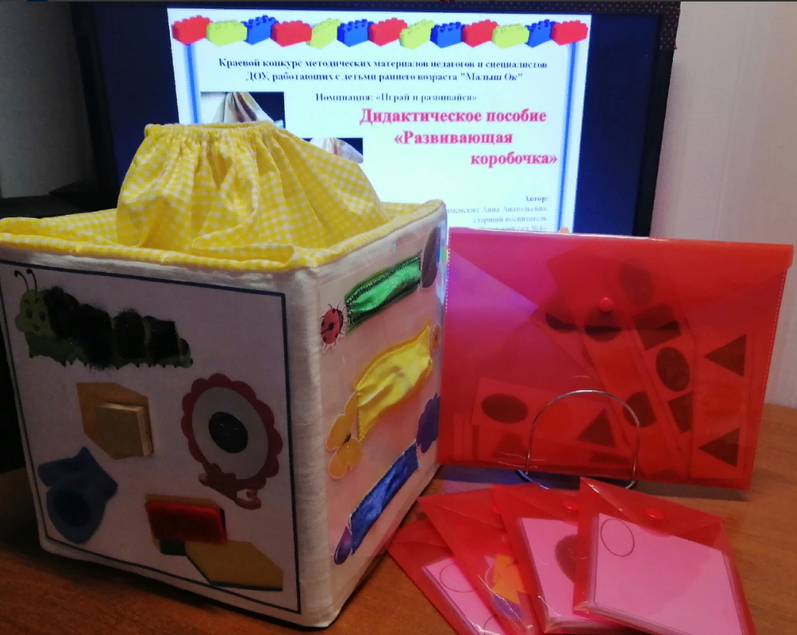
Краевой конкурс методических материалов педагогов и специалистов ДОУ, работающих с детьми раннего возраста "Малыш Ок"
Номинация: «Играй и развивайся»
Дидактическое пособие
«Развивающая
коробочка»
Автор:
Каменских Анна Анатольевна,
старший воспитатель
МБДОУ «ЦРР – Карагайский детский сад №4»
с.Карагай, 2023г.

Slide 2
Актуальность. Познание ребенком окружающего мира начинается с восприятия предметов и явлений. Запоминание, мышление, воображение – все другие формы познания – развиваются на базе образов восприятия, являясь, таким образом, результатом их переработки. Возможность полноценного умственного развития человека поэтому определяется уровнем развития восприятия, т.е. его сенсорным развитием. Успешность нравственного, эстетического воспитания также в значительной степени зависит от уровня сенсорного развития детей, от того, насколько совершенно ребенок слышит, видит, осязает окружающий мир. Характер представлений ребенка о мире, их отчетливость, точность, полнота зависят от степени сформированности сенсорных процессов, обеспечивающих отражение действительности. Сенсорное развитие – сложный процесс, который включает такие основные моменты, как усвоение детьми сенсорных эталонов, выработанных обществом, овладение способами обследования предметов. Значение сенсорного развития в раннем возрасте, охватывающем второй и третий год жизни ребенка, трудно переоценить. Психологические новообразования, которые складываются в этот период, влияют на все дальнейшее развитие и деятельность личности. Именно этот возраст наиболее благоприятен для совершенствования работы органов чувств, накопления представлений.

Slide 3
Цель: Формирование сенсорных способностей у детей раннего возраста в процессе организации игр с дидактическим пособием «Развивающая коробочка».
Задачи: обучающие:
Учить детей различать и группировать предметы по форме (круг, квадрат, овал, треугольник, прямоугольник), цвету (красный, жёлтый, синий, зелёный (и другие в зависимости от индивидуальных особенностей детей ), величине (длинный - короткий, высокий - низкий), размеру (большой -маленький), материалу (гладкий, мягкий, пушистый, твёрдый, шершавый и др);
- учить детей обследовать предметы, используя разные каналы восприятия; развивающие:
Способствовать развитию у детей процессов восприятия, представлений о предметах, объектах и явлениях окружающего мира, положении их в пространстве;
- содействовать развитию у детей мелкой моторики, щипкового захвата;
- способствовать развитию зрительного, слухового внимания, зрительной и двигательной памяти;
- содействовать развитию у детей способности воспринимать, различать и усваивать свойства предметов окружающей действительности и соотносить с образцом;
- развивать у детей согласованность движений обеих рук;
- способствовать развитию у детей всех компонентов речи в процессе совместной деятельности; воспитательные:
- воспитывать у детей эмоциональный отклик на взаимодействие со взрослым в процессе игр;
- способствовать формированию у детей умения слышать, понимать и выполнять инструкцию взрослого.

Slide 4
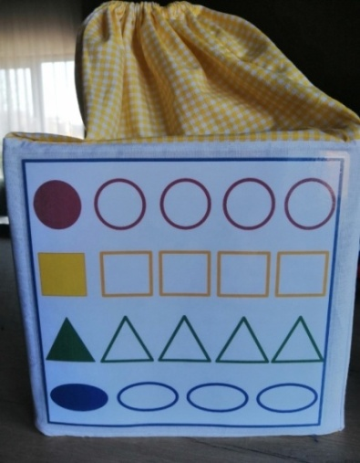
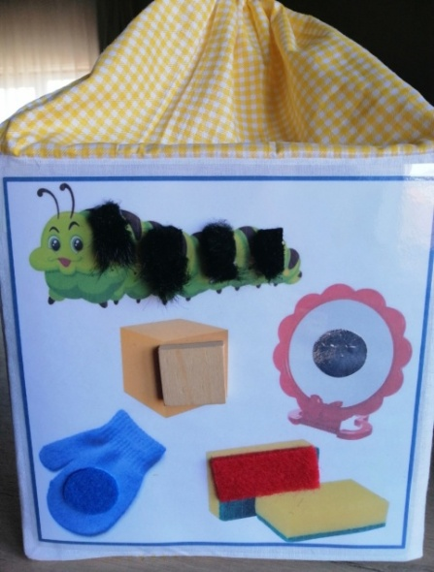
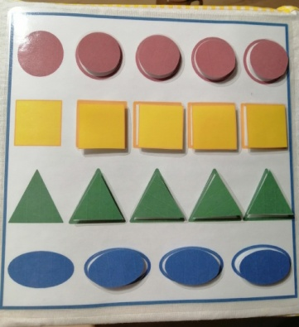
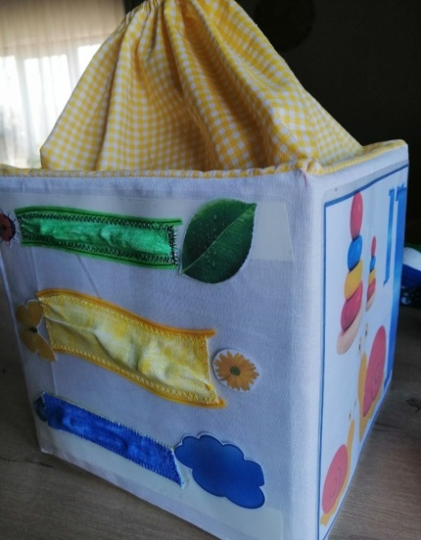
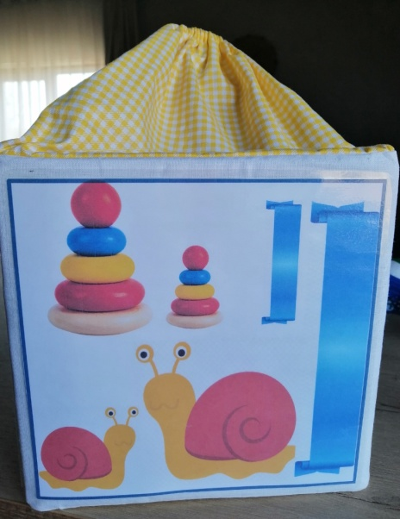
В комплект развивающей коробочки входит: картонная коробка размером 20/20 сантиметров, обшитая снаружи и внутри тканью. Верх коробки имеет вытянутую тканевую основу, позволяющую использовать коробочку как мешочек для обследования предметов на ощупь. Четыре грани коробочки состоят из ламинированных листов с заданиями:
1. «Продолжи ряд»: круги, квадраты, треугольники, овалы, к которым необходимо подобрать такие же фигуры в ряд с помощью липучек;
2. «Потрогай-назови какой, какая и т.д.» материалы для осязания, наклеенные на основу: пушистый (мех), твёрдое (дерево), гладкая (фольга), мягкий (флис), шершавая (губка);
3. дорожки с бусинами: 1 большая бусина, 1 маленькая бусина,
4 маленькие; (по дорожкам можно прокатывать бусины вперёд-назад, влево-вправо)
4. «Назови какой» картинки: большой- маленький, высокая- низкая, широкая- узкая.

Slide 5
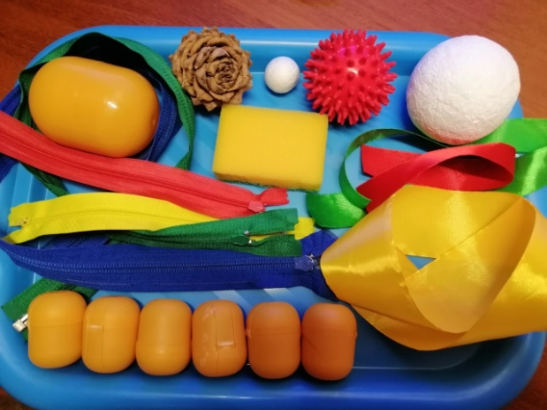
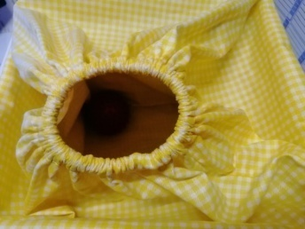
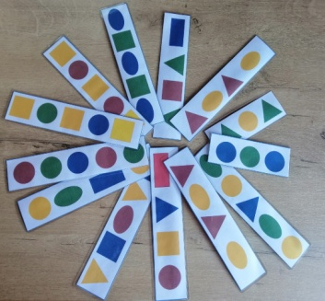
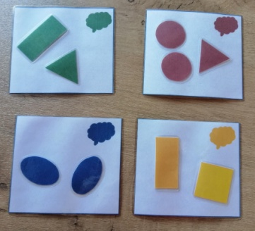
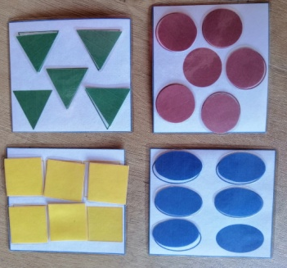
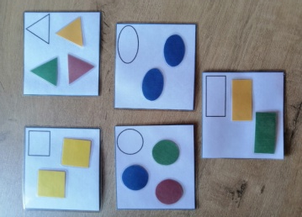
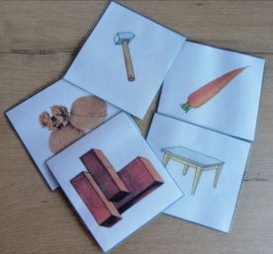
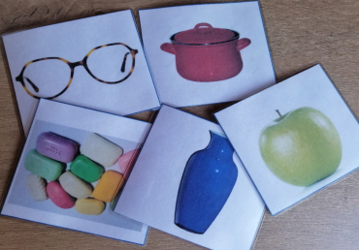
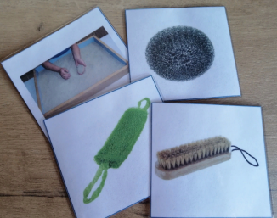
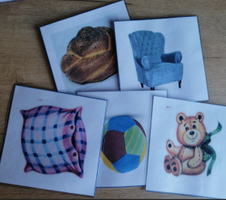
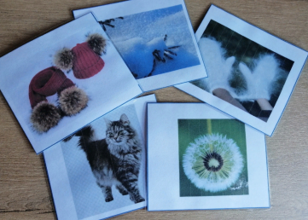
Коробочку можно использовать в качестве сюрпризного момента, для игры в волшебный мешочек
Внутри коробочки можно размещать различные материалы: в данном варианте мною использованы: молнии различной длины и цветов, ленты атласные узкие- широкие разного цвета, шары разного размера, мяч массажный, шишка, губка, парные контейнеры с различными предметами для игры «Найди, что звучит также». Периодически материалы можно менять.
Края мешочка утянуты «под детскую руку».
В комплект также входят игровые задания с геометрическими фигурами: «Выложи по порядку», «Найди такую же», «Угадай на ощупь», «Найди фигуры одного цвета/формы», «Что бывает твёрдым, мягким, гладким, шершавым, пушистым?» и др.
Все материалы, входящие в комплект коробочки можно хранить внутри, свободно перемещать саму коробочку, использовать как контейнер для хранения мелких предметов, домик для кукол и пр. Развивающая коробочка может быть использована в качестве наглядности при планировании темы недели (ламинация крепится на двусторонний скотч, при желании легко демонтируется не оставляя следов на ткани). Подходит для индивидуальной или подгрупповой работы с детьми раннего возраста.

Slide 6
РЕКОМЕНДАЦИИ ПО ИСПОЛЬЗОВАНИЮ ПОСОБИЯ:
Пособие предназначено для работы с детьми, у которых не сформированы начальные представления об эталонах, по мере развития детей можно расширять цветовой спектр, материалы для обследования, геометрические фигуры (в зависимости от индивидуальных особенностей детей);
Пособие может быть использовано в индивидуальной и/или подгрупповой работы с детьми;
Грани коробочки можно обновлять новым содержанием;
СПИСОК ЛИТЕРАТУРЫ:
http://elar.uspu.ru/bitstream/uspu/7581/2/10Vozmishcheva.pdf
Аксарина, Воспитание детей раннего возраста Н. М. Аксарина. – М. : Медицина, 1977;
Винникова «Сенсорное развитие детей 2-3 лет» Занятия, 2018г.
Соляник Е.Н. Развивающие игры для детей раннего возраста, 2014г., 1977

